Slide 1




Chào mừng các con đến với tiết học Tiếng Việt

Slide 2


Khởi động

Slide 3

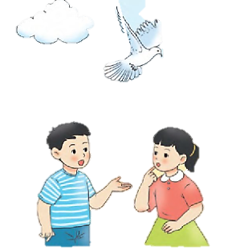


NHỮNG NGƯỜI BẠN NHỎ.

Slide 4

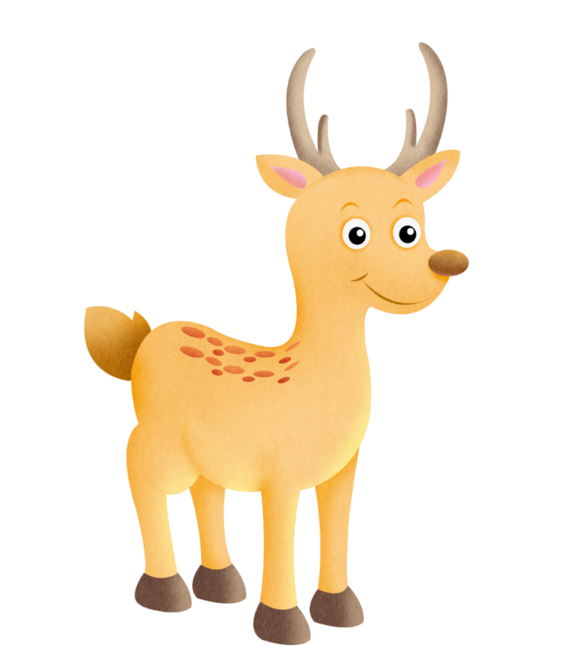
Thứ ngày tháng năm 2022
Tiếng Việt( tiết 3)
Tập viết: Chữ hoa U, Ư

Slide 5

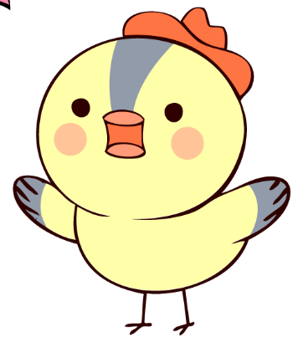
Tiết 4

Slide 6



1.Viết chữ hoa

Slide 7
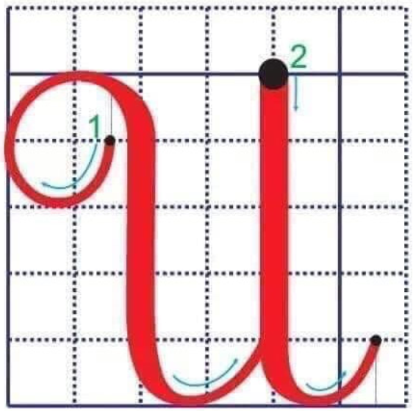

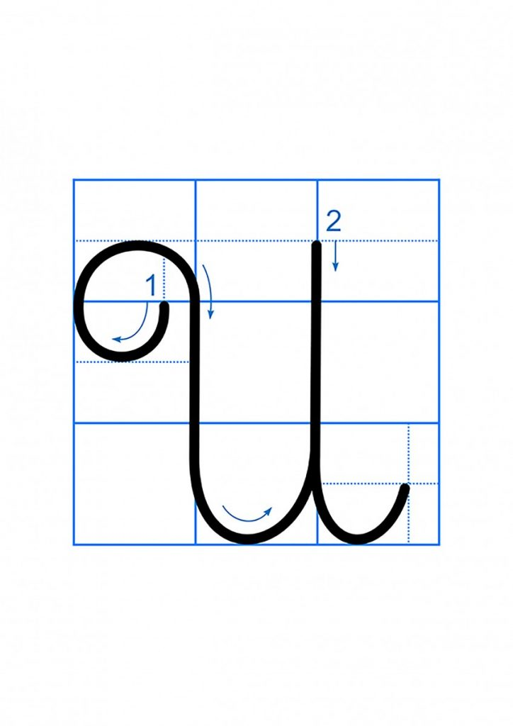
Quan sát và nêu chiều cao, độ rộng của chữ hoa U, Ư ?
Chữ hoa U, Ư gồm mấy nét?

Slide 8
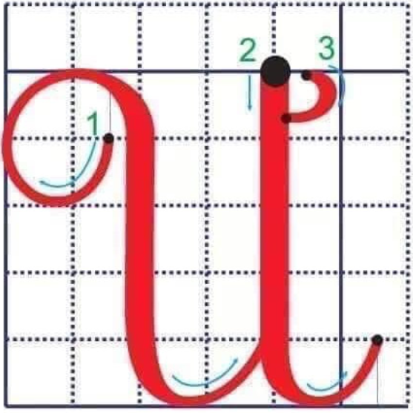
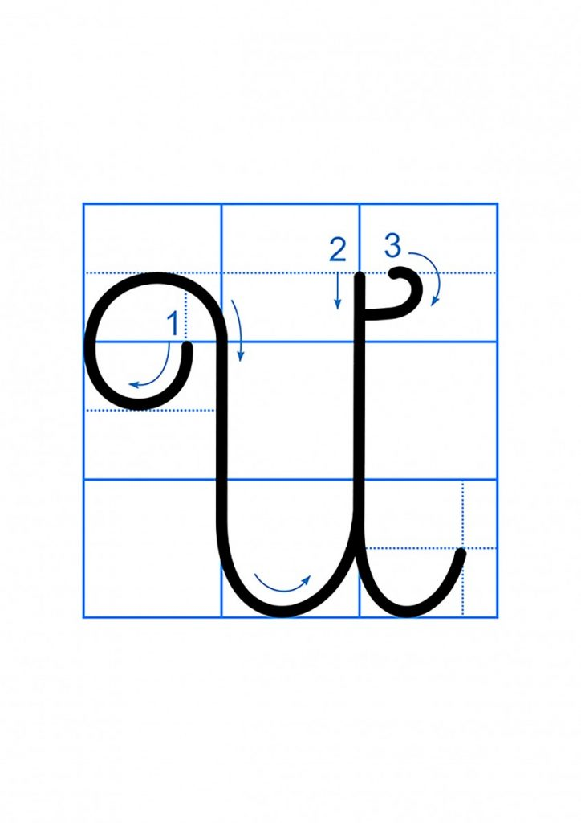
Quan sát và nêu chiều cao, độ rộng của chữ hoa U, Ư ?
Chữ hoa U, Ư gồm mấy nét?

Slide 9
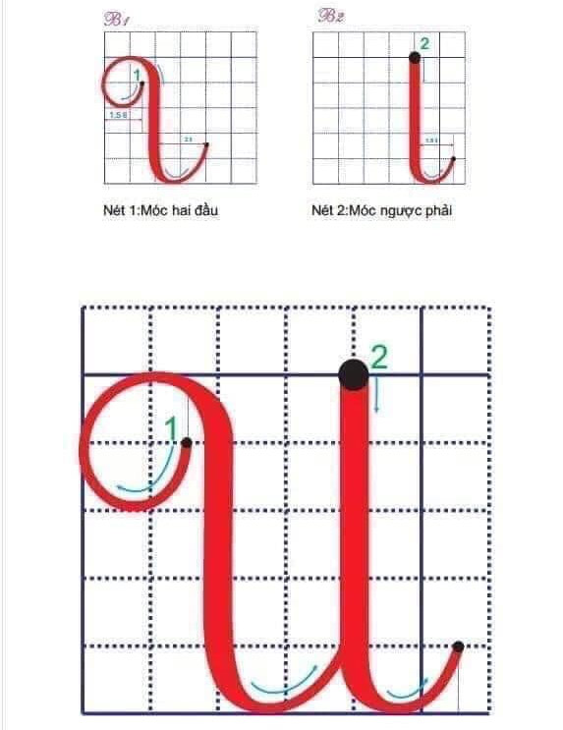
Chọn ý đúng nhất:
- Con chữ U cỡ vừa cao mấy ô li?
a) 5 ô li
b) 4 ô li
c) 6 ô li

Slide 10
Chọn ý đúng nhất:
- Con chữ U cỡ nhỏ cao mấy ô li?
a) 3 ô li
b) 2 ô li rưỡi
c) 2 ô li

Slide 11
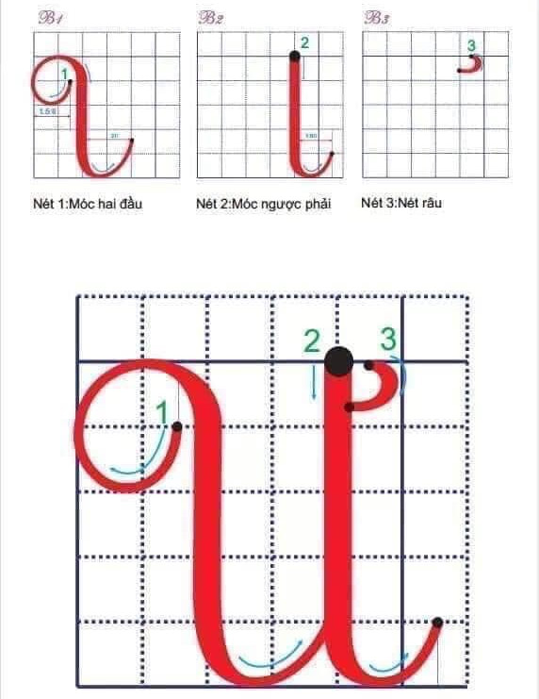
Chọn ý đúng nhất:
- Con chữ Ư cỡ vừa rộng mấy ô li?
a) 4 ô li
b) 4 ô li rưỡi
c) 5 ô li rưỡi

Slide 12
Chọn ý đúng nhất:
- Con chữ U gồm mấy nét?
a) 1 nét
b) 2 nét
c) 3 nét

Slide 13
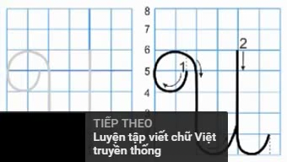
VIDEO HƯỚNG DẪN VIẾT CHỮ HOA U cỡ lớn

Slide 14
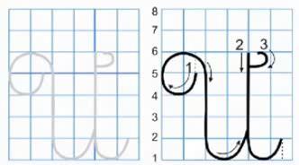
VIDEO HƯỚNG DẪN VIẾT CHỮ HOA Ư cỡ lớn

Slide 15
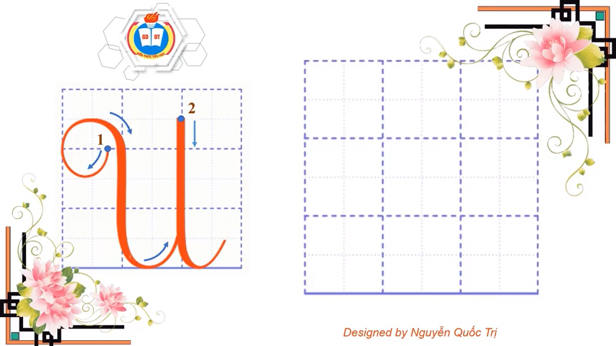
VIDEO HƯỚNG DẪN VIẾT CHỮ HOA U cỡ nhỏ

Slide 16
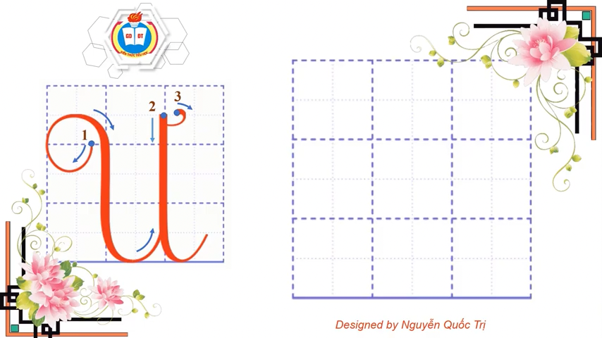
VIDEO HƯỚNG DẪN VIẾT CHỮ HOA Ư cỡ nhỏ

Slide 17


Viết ứng dụng

Slide 18

Uống nưϐ nhớ nguồn.

Slide 19
Viết câu ứng dụng
Uống nưϐ nhớ nguồn.
- Chữ cái nào được viết hoa?
- Chữ U
- Những chữ cái nào cao 2,5 ô li?
- Chữ g,h.
- Những chữ còn lại cao mấy ô li?
- Chữ còn lại cao 1 ô li
- Khoảng cách giữa các con chữ như thế nào?
- Khoảng cách bằng một con chữ o.

Slide 20


U
LUYỆN
VIẾT
Uống nưϐ nhớ nguồn.

Slide 21

LUYỆN VIẾT VÀO VỞ.

Slide 22

Củng cố và dặn dò

Slide 23
